Slide 1

Probabilidad Total y sus Aplicaciones
La probabilidad total nos permite calcular la probabilidad de un evento a partir de la probabilidad de eventos mutuamente excluyentes que lo componen.

Slide 2

Principios de la Probabilidad Total
Eventos Mutuamente Excluyentes
Eventos que no pueden ocurrir al mismo tiempo.
Ejemplo: lanzar una moneda, obtener cara o cruz.
Probabilidad Condicionada
La probabilidad de un evento dado que otro ya ha ocurrido.
Ejemplo: probabilidad de lluvia, dado que el cielo está nublado.

Slide 3

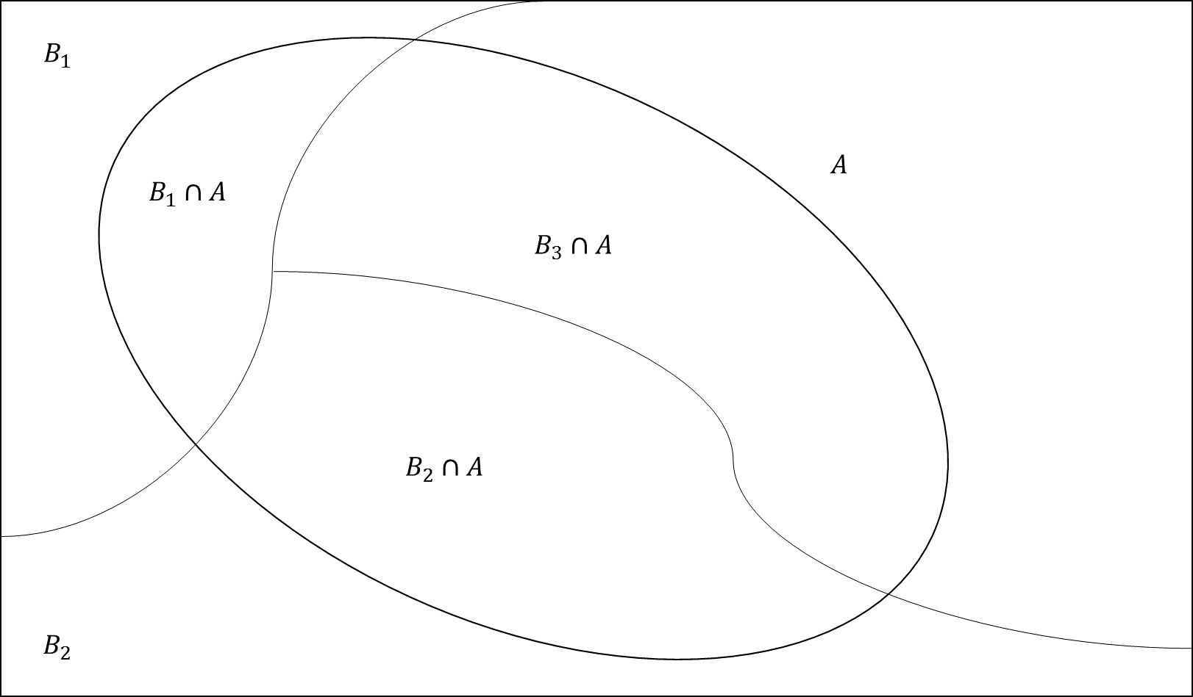
La Fórmula de la Probabilidad Total
P(A) = P(A|B1)P(B1) + P(A|B2)P(B2) + ... + P(A|Bn)P(Bn)

Slide 4
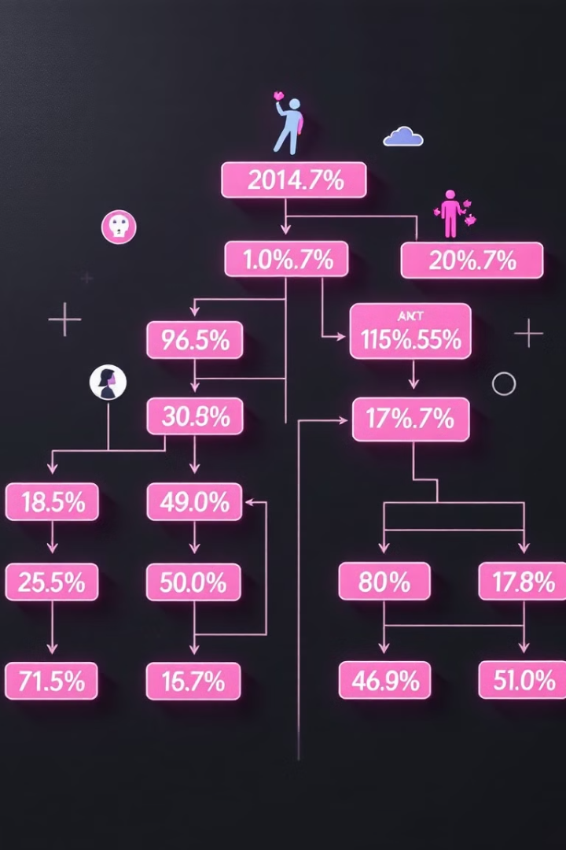



Aplicaciones de la Probabilidad Total
Diagnóstico médico
Seguros
Estimación de la probabilidad de enfermedad, dado los resultados de las pruebas
Cálculo de las primas de seguros, considerando el riesgo de eventos
Toma de decisiones
Evaluación de la probabilidad de éxito en diferentes escenarios

Slide 5

El Teorema de Bayes
Fórmula
P(A|B) = [P(B|A) * P(A)] / P(B)
P(A|B) = P(A y B) / P(B)
Explicación
La probabilidad de A dado B es igual a la probabilidad de B dado A multiplicada por la probabilidad de A, dividida por la probabilidad de B.

Slide 6

Términos Clave
Probabilidad a Priori
Probabilidad Condicional
P(A): La probabilidad inicial de A, antes de considerar B.
P(B|A): Probabilidad de B dado A.
Probabilidad a Posteriori
Probabilidad Marginal
P(A|B): Probabilidad de A dado B, después de considerar B.
P(B): Probabilidad de B, independiente de A.

Slide 7




Aplicación en Estadística
Análisis de Datos
Modelado Predictivo
Ayudar a identificar patrones y tendencias en datos complejos.
Crear modelos que predicen eventos futuros con mayor precisión.
Aprendizaje Automático
Permitir que los sistemas de aprendizaje automático aprendan y mejoren a partir de los datos.

Slide 8





Ejemplo: Filtro de Spam
Un correo electrónico (B) contiene palabras sospechosas de spam.
La probabilidad de que sea spam (A) es alta.
El filtro de spam utiliza Bayes para clasificar el correo electrónico como spam (B dado A).
El correo electrónico es enviado a la carpeta de spam (A dado B).

Slide 9
Importancia de la Probabilidad de Bayes
Actualización de Creencias
Toma de Decisiones
Análisis Predictivo
La Teoría de la Probabilidad de Bayes nos permite actualizar nuestras creencias en base a nuevas evidencias, lo que lleva a mejores decisiones y análisis predictivos.

Slide 10
Problema:
El ministerio de hacienda, preocupado por las declaraciones de impuestos fraudulentas, cree que la probabilidad de hallar una declaración de impuestos fraudulenta, dado que la declaración contiene deducciones que exceden el estándar, es 0.20. Dado que las deducciones no exceden el estándar, la probabilidad de una declaración fraudulenta disminuye a 0.02. Si 8% de las declaraciones exceden el estándar de deducciones,
¿Cuál es la mejor estimación del porcentaje de declaraciones fraudulentas? R/ 3.44%
Al seleccionar una declaración vemos que es fraudulenta, ¿Cuál es la probabilidad que en dicha declaración se ha excedido el estándar? R/0.47

Slide 11
Problema:
Se analiza a los dos vendedores que tiene a su cargo un supervisor de una aseguradora: César y Diana; César vende 75% de las pólizas y Diana 25%. César tiene quejas en 15% de las pólizas que vende, y Diana en 20%. Si se elige un cliente al azar:
¿Cuál es la probabilidad de que un cliente presente una queja?
Si un cliente presenta una queja, ¿Cuál es la probabilidad que César vendiera la póliza?

Slide 12
Problema:
Un almacén importante considera cambiar su política de otorgamiento de crédito para reducir el número de clientes (deudores) que finalmente no pagan sus cuentas. El gerente de crédito sugiere que, a futuro, el crédito se le cancele a cualquier cliente que se demore una semana o más en sus pagos en dos ocasiones distintas. La sugerencia del gerente de crédito se base en el hecho de que, en el pasado, 90% de los clientes que finalmente no pagaron sus cuentas se demoraron en sus pagos por lo menos dos ocasiones. Suponga que de una investigación independiente se encuentra que el 2% de todos los deudores finalmente no pagan sus cuentas y que de aquellas que, si las pagan, 45% se demoró en por lo menos dos ocasiones. Encuentre la probabilidad de que un cliente que ya se demoró por lo menos en dos ocasiones finalmente no pague su cuenta y con la información obtenida analice la política que sugirió el gerente de ventas. R/ 0.0392

